Slide 1


2019 WEB PROJECT
4조
오현경, 한수용, 이경준

Slide 2




개발시스템개요
개발 배경과 목적
2. 시스템 소개 및 시연
시스템 구조도
DB 테이블 구조
INDEX
3. 역할분담 및 향후 계획
15 DAYS
WITH
TRAVELER PROJECT

Slide 3

2019 WEB PROJECT
We provide trendy selection, pleasant shopping
Young lifestyle to our customers
1.개발시스템개요
TRAVEL MANAGER
We provide trendy selection, pleasant shopping
Young lifestyle to our customers

Slide 4
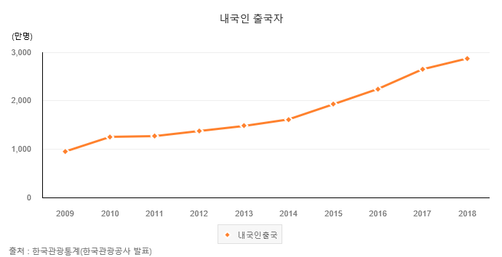
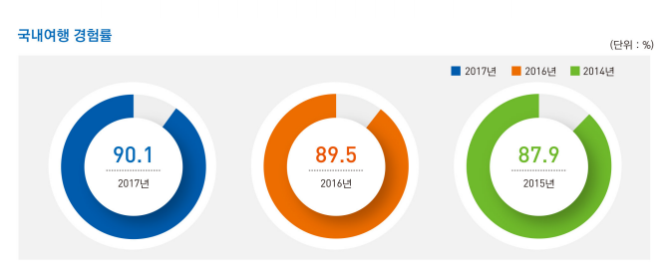
개발배경
국내·외 여행객이 꾸준하게 증가하고 있음

Slide 5





개발목표
사진 중심의 간편하고, 구조화된 게시물 작성
다양한 여행 스타일을 고려한 #해시태그 검색
사용자의 관심사를 고려한 여행지 추천

Slide 6
2019 WEB PROJECT
We provide trendy selection, pleasant shopping
Young lifestyle to our customers
2. 시스템소개 및
프로그램 시연
TRAVEL MANAGER
We provide trendy selection, pleasant shopping
Young lifestyle to our customers

Slide 7
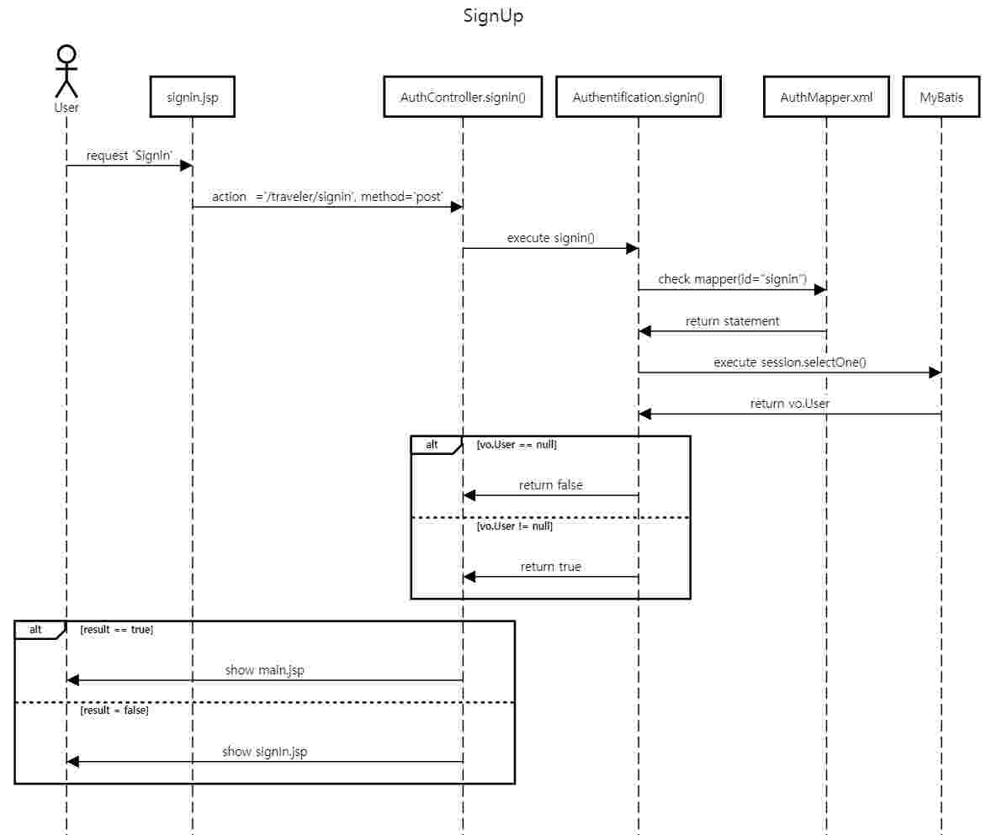
Sequence Diagram
로그인

Slide 8
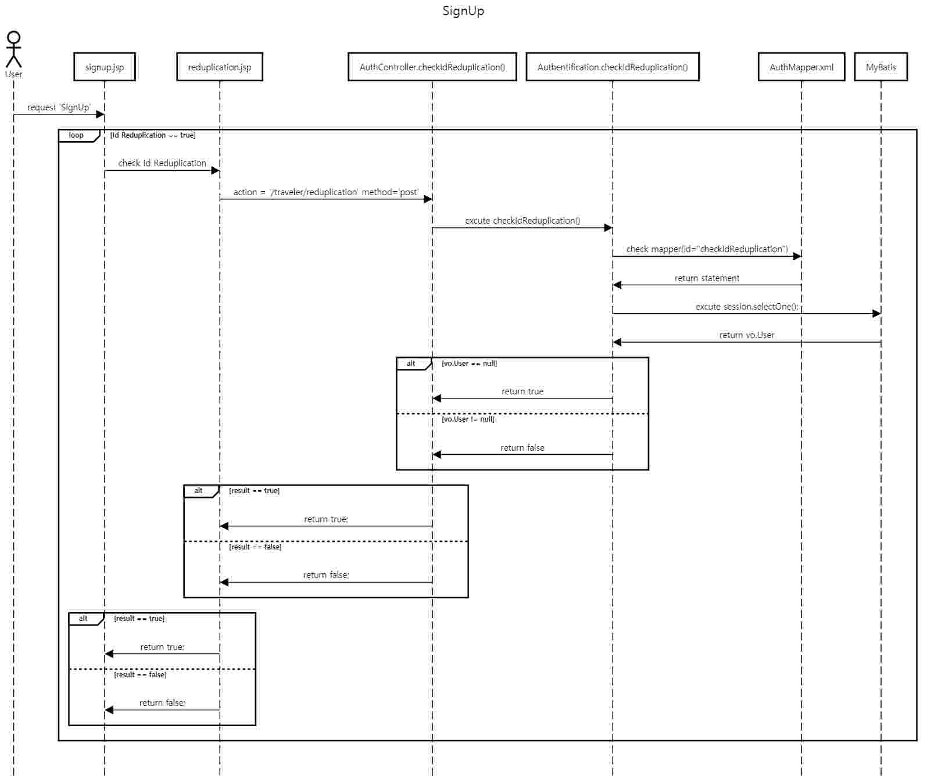
Sequence Diagram
회원가입

Slide 9
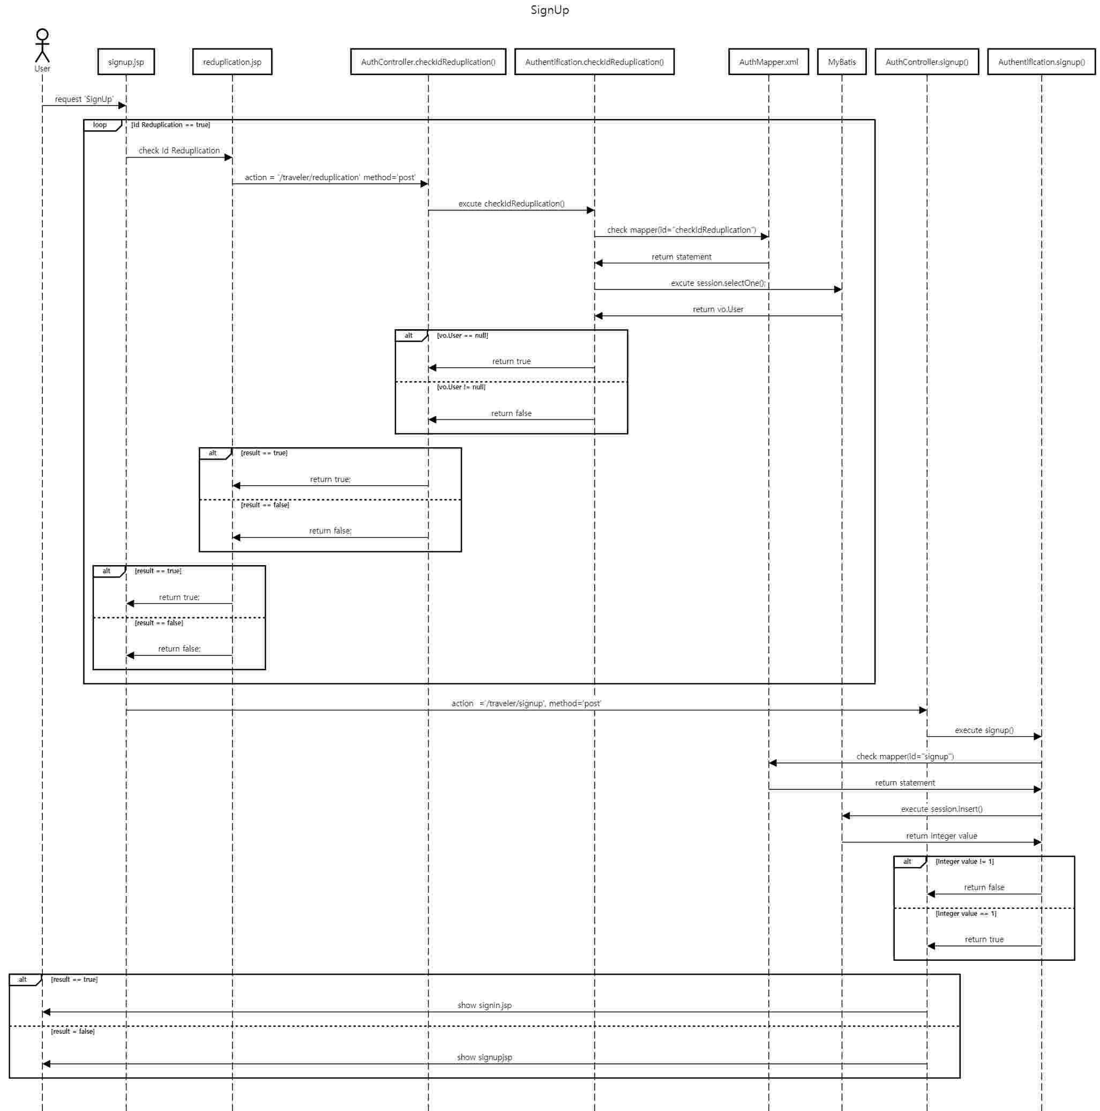
Sequence Diagram
회원가입

Slide 10
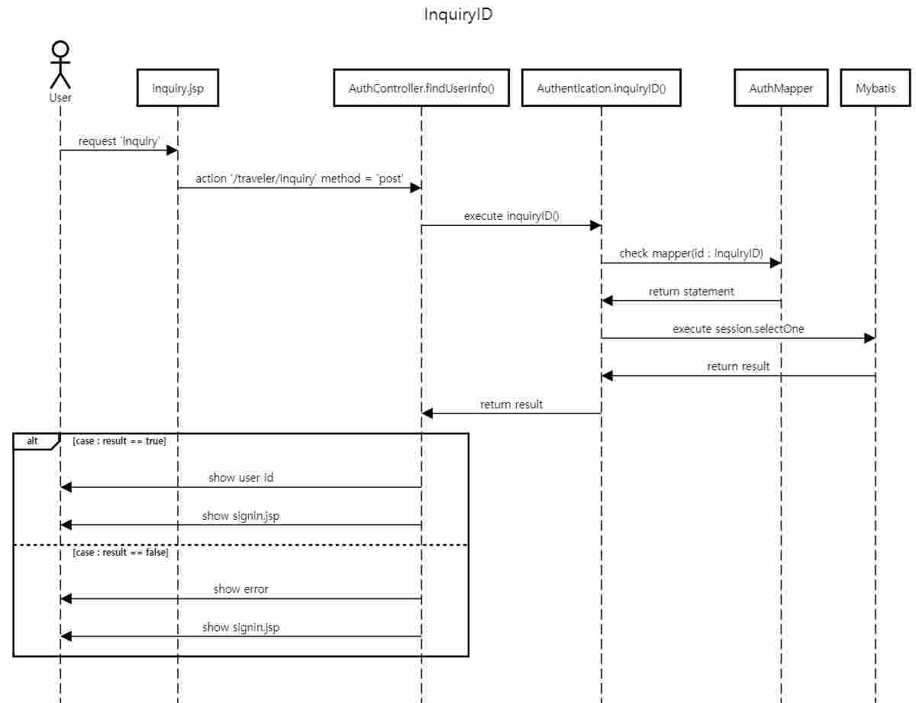
Sequence Diagram
ID 찾기

Slide 11
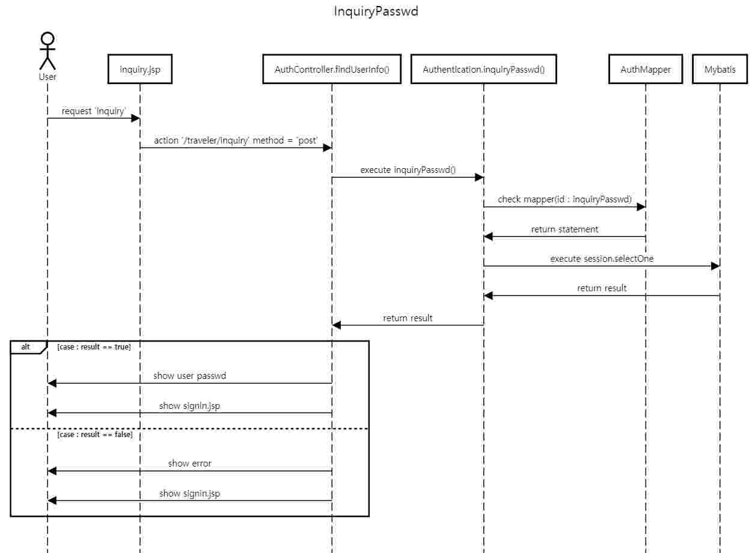
Sequence Diagram
Password 찾기

Slide 12
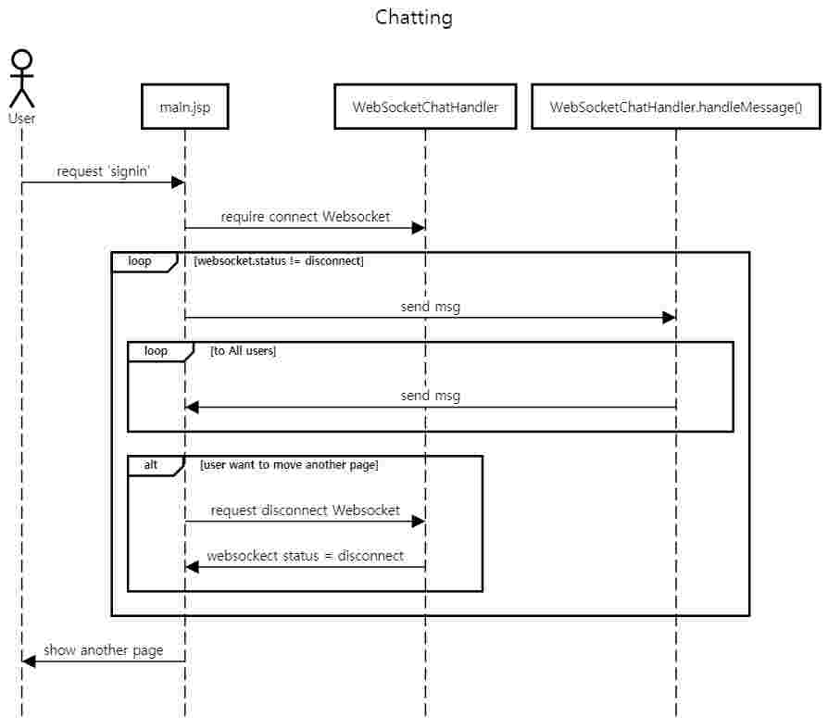
Sequence Diagram
채팅

Slide 13
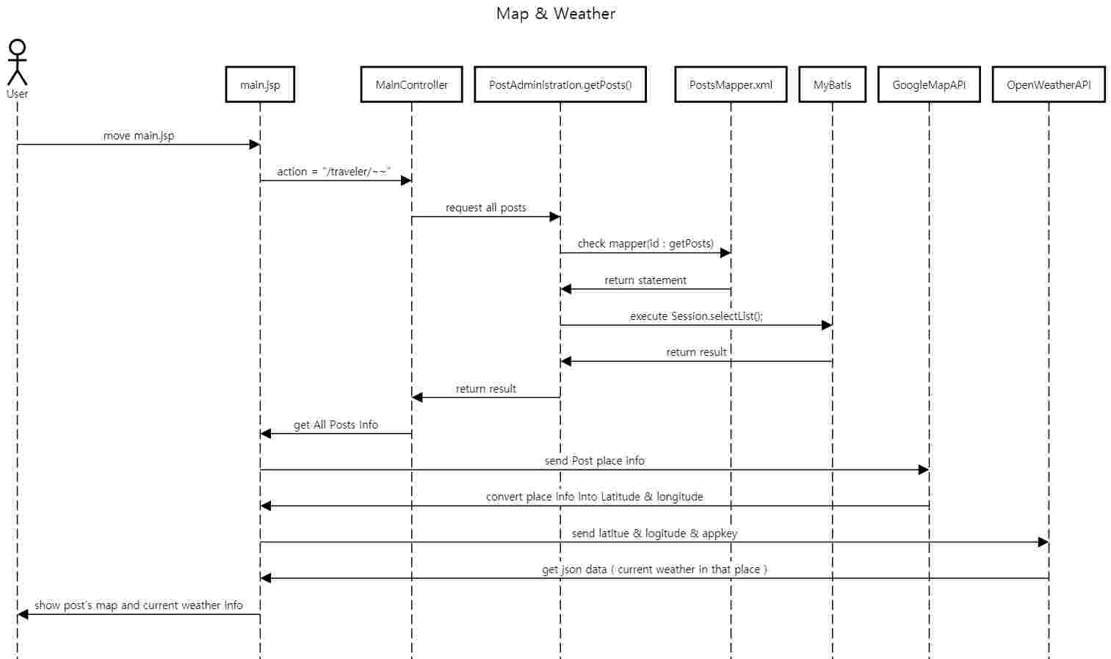
Sequence Diagram
지도 및 날씨

Slide 14
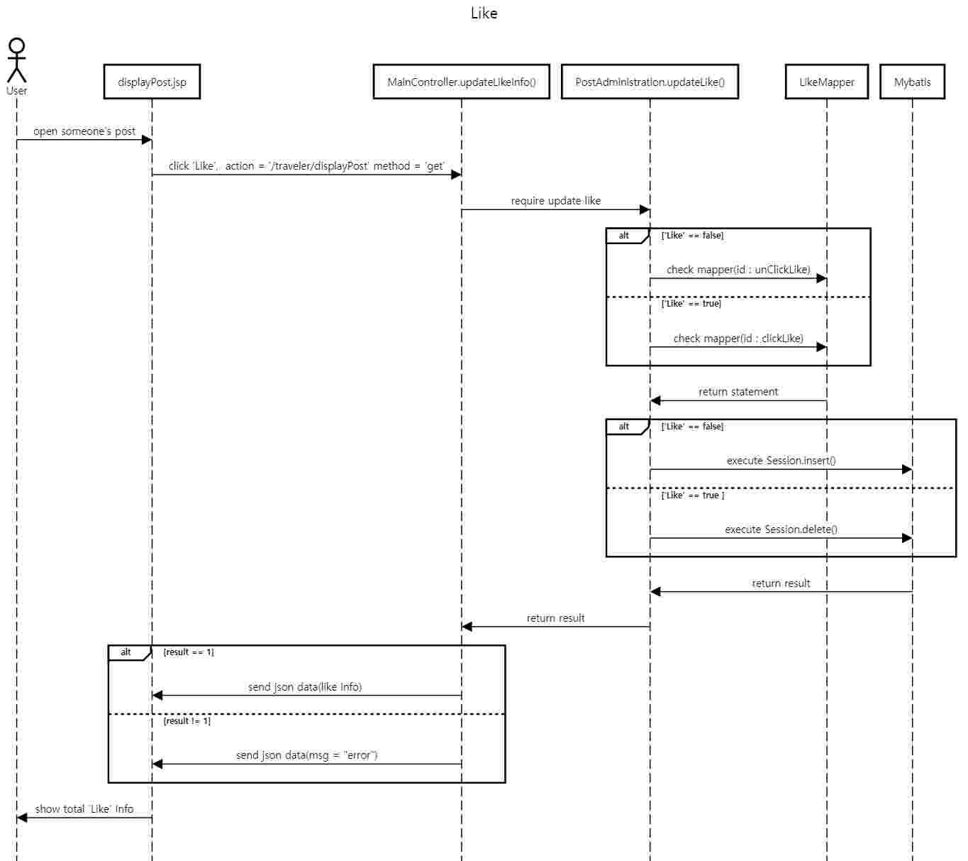
Sequence Diagram
좋아요

Slide 15
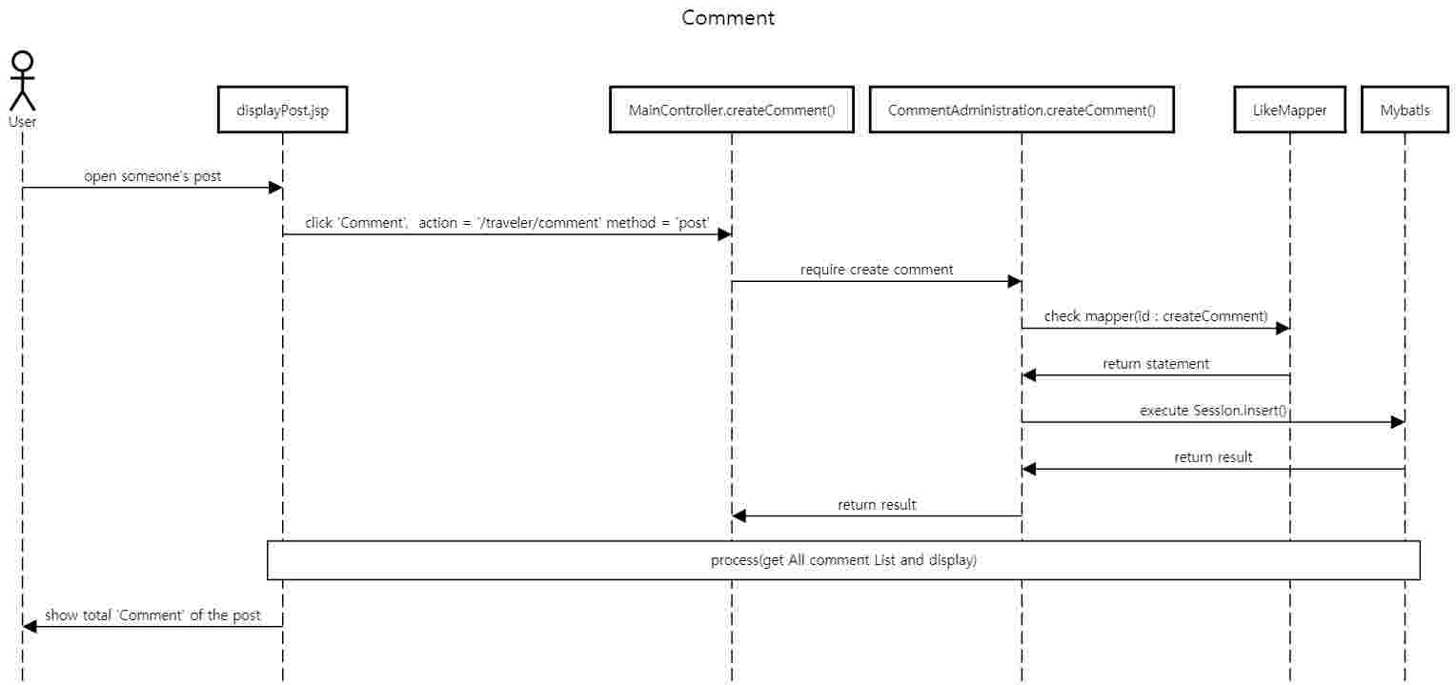
Sequence Diagram
댓글

Slide 16
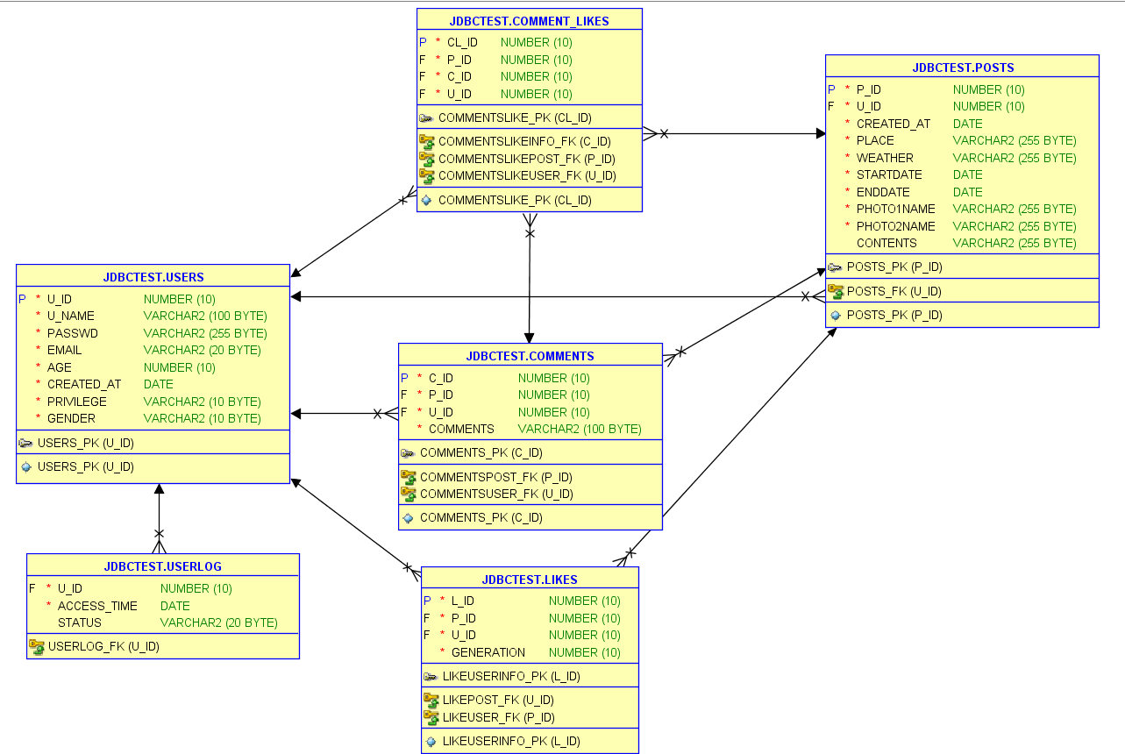
DB TABLE 구조

Slide 17
2019 WEB PROJECT
We provide trendy selection, pleasant shopping
Young lifestyle to our customers
3.역할분담 및 향후 계획
TRAVEL MANAGER
We provide trendy selection, pleasant shopping
Young lifestyle to our customers

Slide 18
역할 분담 및 향후 계획
팀장 오현경
1. 기능 개선
새로고침 및 뒤로가기 오류개선
댓글 좋아요 기능 추가
게시물 수정 시 이미지 업로드 문제 개선
프로젝트 계획 및 설계
서버 및 클라이언트 개발
4조
팀원 한수용
TRAVELER
서버 및 데이터베이스 개발
프로젝트 기획 및 설계
2. UI 개선
날씨 아이콘 변경
게시판 및 채팅창 디자인 개선
팀원 이경준
클라이언트 개발
프로젝트 개발 및 설계

Slide 19
개발 후기
Proto-type
Ver1.0
Ver1.1
서버 및 DB 구축
SNS 로그인
여행지 시각화
UI 구축
UI 개선
연령별 ‘좋아요’ 시각화
로그인 및 회원가입 구현
게시물 작성 및 검색
채팅방 구현
지도 및 위치 제공

Slide 20
감사합니다
Q&A

